Slide 1
Система сбора и обработки данных с приборов учета
Web-сервис по автоматизированной обработке данных с приборов коммерческого учета тепла

Slide 2
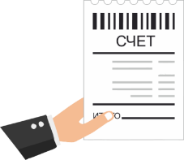
Автоматизация процессов сбора и обработки показаний приборов учета тепловой энергии
Сбор данных
Формирование
ведомости
потребления
Прибор учета
Система диспетчеризации
Ручной ввод обработанных данных в биллинговую систему
Ручная обработка данных
Ведомость потребления
Ведомость потребления
Формирование
счетов на оплату
Биллинговая система
Потребитель

Slide 3
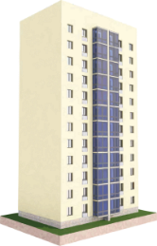
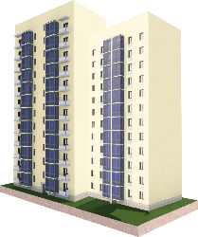
Автоматизация процессов сбора и обработки показаний приборов учета тепловой энергии
Биллинговая система
Система сбора данных приборов учета
Система диспетчеризации
Прибор учета
Прибор учета
Прибор учета
Различные системы сбора
Прибор учета
Потребители

Slide 4
Автоматизация процессов сбора и обработки показаний приборов учета тепловой энергии
Сбор данных
Прибор учета
Система диспетчеризации
Система сбора данных приборов учета
Автоматическая загрузка данных
Автоматическая загрузка данных
Ведомость потребления
Формирование
счетов на оплату
Биллинговая система
Потребитель

Slide 5
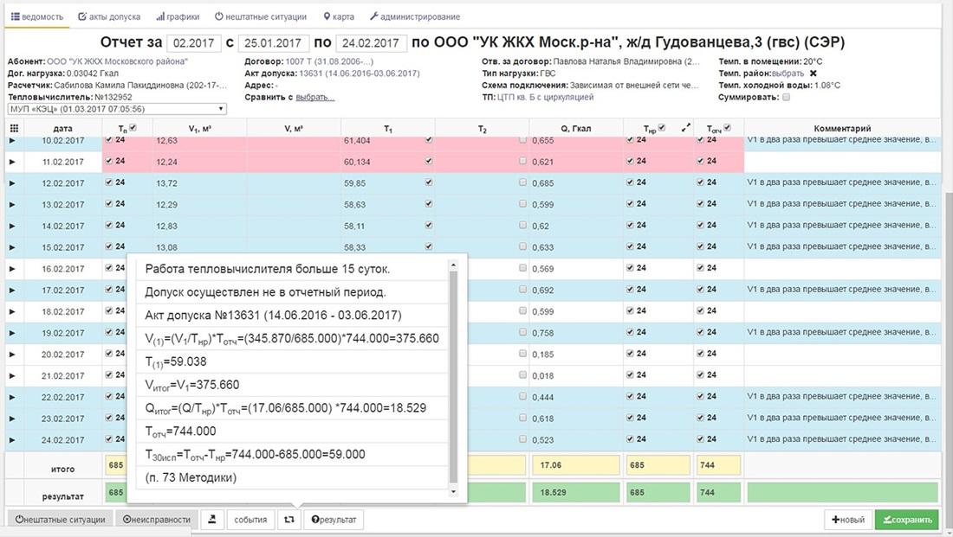
Автоматизация процессов сбора и обработки показаний приборов учета тепловой энергии
Ведомость потребления за отчетный период
Расчет потребления в автоматическом режиме. Выполнение досчетов в случае частичного отсутствия данных
Ручной ввод данных
Экспорт ведомости в различных форматах

Slide 6
Автоматизация процессов сбора и обработки показаний приборов учета тепловой энергии
Анализ учета количества тепловой энергии за I квартал 2017г.
Расчетный период | Q, Гкал (ручной ввод) | Q, Гкал (результаты досчетов) | Разница, Гкал | Разница, %
Январь | 692713,569 | 698448,001 | 5734,43 | 0,828
Февраль | 660600,166 | 665969,089 | 5368,92 | 0,813
Март | 469109,660 | 476221,722 | 7112,06 | 1,516
Итого за период: 18215,42 Гкал (1%)

Slide 7
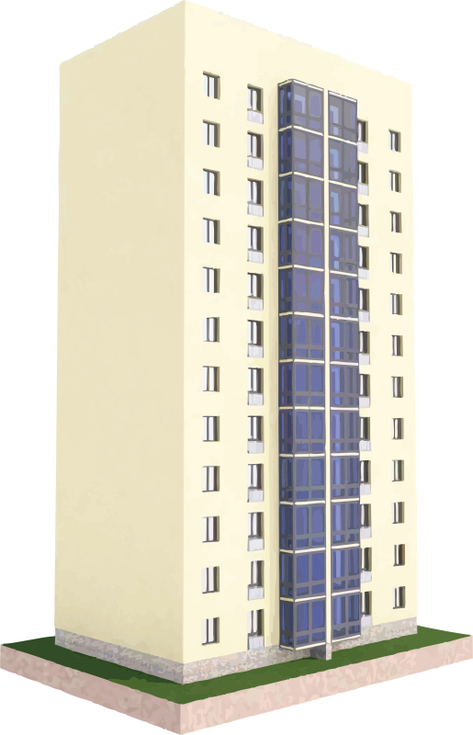
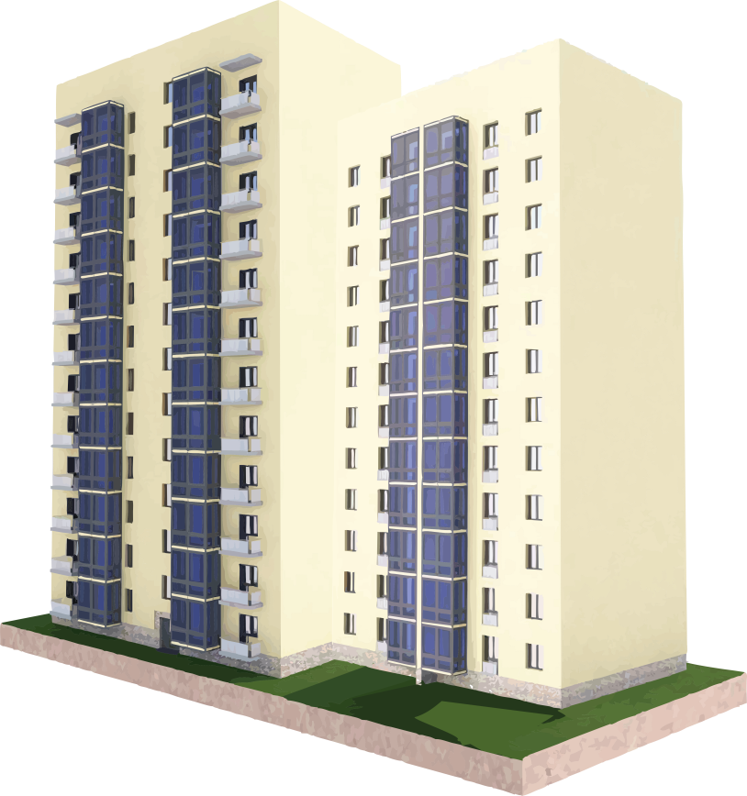
Автоматизация процессов сбора и обработки показаний приборов учета тепловой энергии
Два идентичных дома от одного застройщика
7200 кв.м.
12900 кв.м.
За 5 лет потребление 5500 ГКал
За 5 лет потребление 5200 ГКал

Slide 8
Автоматизация процессов сбора и обработки показаний приборов учета тепловой энергии
Ведомость учета параметров потребления тепловой энергии и теплоносителя
за период с 01.08.2017 по 08.08.2017

Slide 9
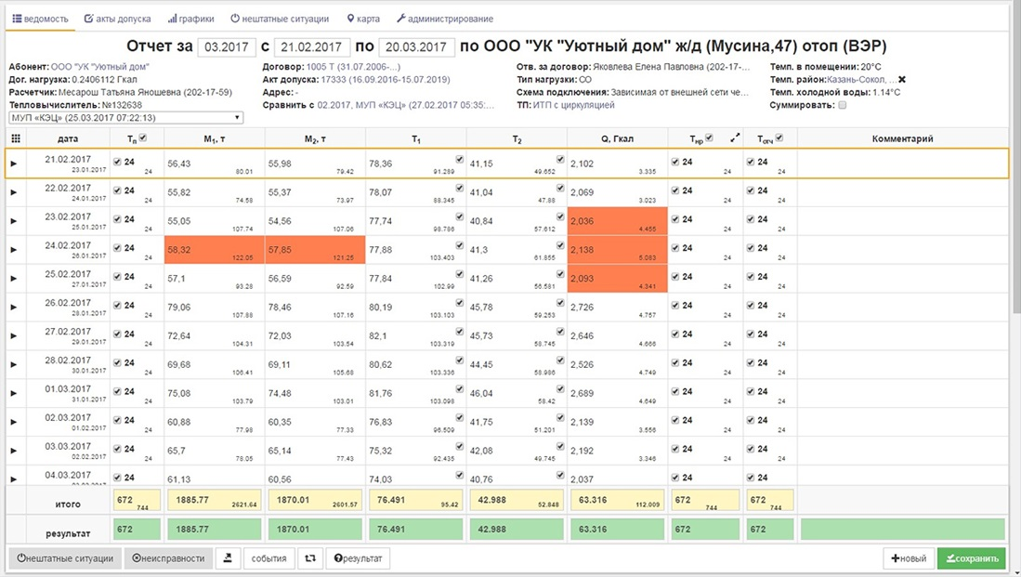
Автоматизация процессов сбора и обработки показаний приборов учета тепловой энергии
Сравнение ведомостей потребления
Отображение исходных данных произвольных прошлых периодов
Контроль достоверности данных
Автоматическое выявление значительных отклонений
Сравнение результатов расчетов

Slide 10
Автоматизация процессов сбора и обработки показаний приборов учета тепловой энергии
Стоимость неисключительной лицензии
Стоимость неисключительной лицензии (20 пользователей) на программный комплекс «TATAISENERGO energy SSDPU» составит 2 870 000,00 (Два миллиона восемьсот семьдесят тысяч) рублей 00 копеек, НДС не облагается в соответствии со ст.149 НК РФ.
Стоимость внедрения программного комплекса «TATAISENERGO energy SSDPU» во многом зависит от особенностей интеграции с программными продуктами Заказчика и рассчитывается индивидуально.

Slide 11
Автоматизация процессов сбора и обработки показаний приборов учета тепловой энергии
Спасибо за внимание!
ООО «ТатАИСЭнерго»
420021, Республика Татарстан, г.Казань, ул. М.Салимжанова, 1
Клиентский отдел:
+7 (843) 291-81-06
NabievRF@tataisenergo.ru
По техническим вопросам:
+7 (843) 291-81-71
makletsovva@tataisenergo.ru

